Slide 1
1 AC
3
Thème 2
Signaux et informations
Leçon 2
La lumière
Tâche 2
Appliquer le principe de la propagation rectiligne de la lumière pour vérifier l’alignement des objets.

Slide 4

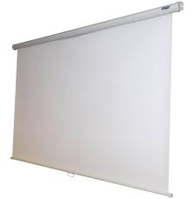





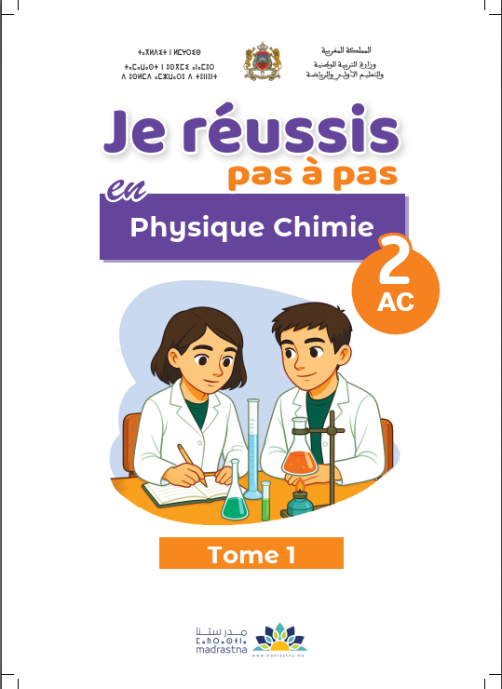
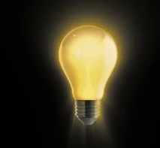
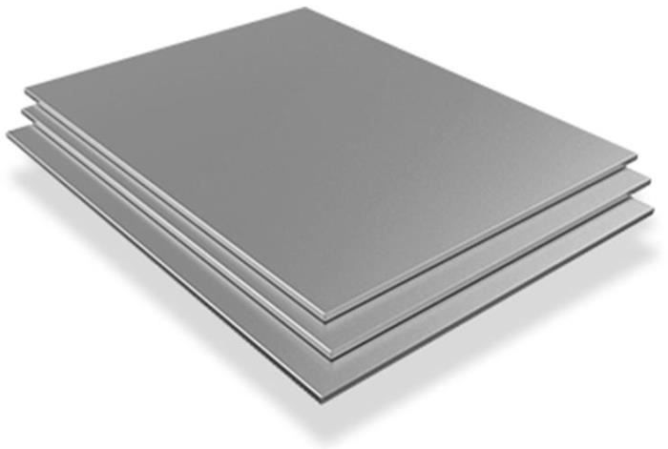


Matériel nécessaire
Matériel de l’enseignant
Matériel de l’élève
Écran
Lampe
Plaques avec trou

Slide 5
Repérage dans le chapitre
Identifier la nature du milieu selon la visibilité d’un objet à travers ce milieu.
Appliquer le principe de la propagation rectiligne de la lumière pour vérifier l’alignement des objets.
Représenter les ombres à l’aide des rayons limites.
Expliquer les phénomènes d’éclipse par la formation de l’ombre.

Slide 6
Orientations didactiques
Tâche à réussir
La tâche principale de cette séance repose sur:
La vérification de l’alignement des objets.
L'objectif est de vérifier l’alignement de points (trous par exemple) en appliquant le principe de propagation rectiligne de la lumière en se basant le tracé des rayons et leur continuité sur le schéma illustratif de la situation.
Stratégie
Amener les élèves à tester différentes positions des trous afin d’observer l’apparition de la tache lumineuse sur l’écran ou la visibilité de la source.
Les faire tracer les rayons lumineux sur un schéma pour vérifier la continuité du trajet.
Conclure que la lumière se propage en ligne droite et que la visibilité exige un alignement sans obstacle.
Conceptions erronées
des élèves
Croire que la lumière contourne les obstacles même sans alignement.
Penser que la visibilité dépend seulement de la source ou de l’objet.
Imaginer que la lumière se diffuse dans toutes les directions sans trajet précis.

Slide 7
12 min
10 min
03 min

Slide 8
10 min

Slide 9

Bonjour! Prêts pour démarrer notre séance? Allons-y!

Slide 10

O
Le rituel
(2 min)

Slide 11


Observez ces images : à votre avis, quel comportement positif met-elle en évidence ?
L’enseignant.e fait participer les élèves pour qu’ils expriment ce qu’ils comprennent de l’image.
Je lève la main en quittant ma place
Je lève la main en restant à ma place

Slide 12
Un bon comportement en classe consiste à rester assis, lever le doigt pour demander la parole et attendre en silence. Se lever sans autorisation et parler en même temps que les autres perturbe le déroulement.
L’enseignant.e recourt à l’alternance linguistique pour expliciter le comportement attendu.
Je lève la main en quittant ma place
Je lève la main en restant à ma place
En classe, un environnement bien organisé favorise le bien-être et la réussite de l’élève.

Slide 13

Le bon comportement est être assis et enlever le doigt en silence.
L’enseignant.e recourt à l’alternance linguistique pour expliciter le comportement attendu.
Je lève la main en quittant ma place
Je lève la main en restant à ma place

Slide 14
O
Réactivation des prérequis
(6 min)

Slide 15

On a vu dans la première séance la nature optique du milieu: transparent, translucide et opaque. Est-ce que la lumière traverse partiellement un milieu translucide?. Répondez par vrai ou faux.
Sur leurs ardoises, les élèves écrivent vrai ou faux et l’enseignant.e désigne quelques -uns pour répondre oralement.
La lumière traverse partiellement un milieu translucide.
Vrai
Faux

Slide 16


En effet, la lumière ne traverse qu’en partie un milieu translucide, tandis qu’elle traverse complètement un milieu transparent.
Sur leurs ardoises, les élèves écrivent vrai ou faux et l’enseignant.e désigne quelques -uns pour répondre oralement.
La lumière traverse partiellement un milieu translucide.
Vrai
Faux

Slide 17
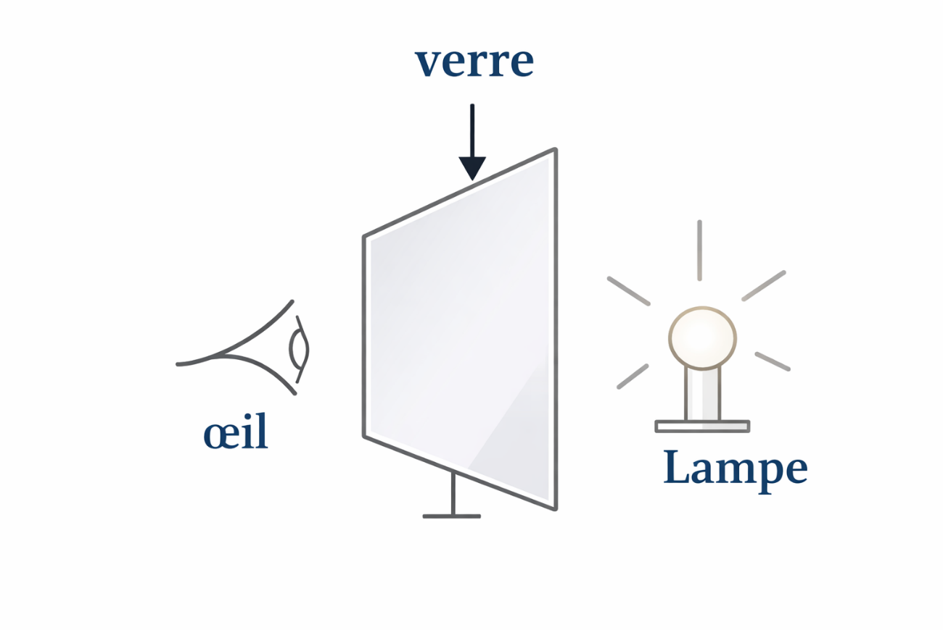
Qui peut identifier la source de la lumière utilisée lors de l’expérience illustré déjà vue dans la séance précédente?. Choisissez la bonne réponse.
Sur leurs ardoises, les élèves écrivent vrai ou faux et l’enseignant.e désigne quelques -uns pour répondre oralement.
Dans cette expérience, la lumière est produite par:
A
le verre transparent.
B
la lampe allumée.
B
l’œil de l’observateur.

Slide 18
Effectivement, la lumière est produite par la lampe.
Sur leurs ardoises, les élèves écrivent vrai ou faux et l’enseignant.e désigne quelques -uns pour répondre oralement.
Dans cette expérience, la lumière est produite par:
A
le verre transparent.
B
la lampe allumée.
B
l’œil de l’observateur.

Slide 19
Choisissez la bonne réponse.
Sur leurs ardoises, les élèves écrivent vrai ou faux et l’enseignant.e désigne quelques -uns pour répondre oralement.
L’air est un milieu opaque.
A
Vrai
B
Faux

Slide 20
C’est faux. L’air est un milieu transparent.
L’air est un milieu opaque.
A
Vrai
B
Faux

Slide 21
Choisissez la bonne réponse.
Sur leurs ardoises, les élèves écrivent vrai ou faux et l’enseignant.e désigne quelques -uns pour répondre oralement.
Le vide est un milieu optique parfaitement transparent.
A
Vrai
B
Faux

Slide 22
C’est vrai. Le vide est le milieu le plus transparent.
Le vide est un milieu optique parfaitement transparent.
A
Vrai
B
Faux

Slide 23
Synthèse de prérequis
Les milieux matériels, selon leur capacité à laisser passer la lumière et permettre la vision à travers, peuvent être classés en trois catégories : transparents, translucides et opaques.
Pour tester la visibilité à travers un matériau, on le place entre une source lumineuse et l’œil de l’observateur.

Slide 24


O
Déclaration de l’objectif
(2 min)

Slide 25


Avant d’aborder notre tâche d’aujourd’hui, je vous présente la situation suivante:
L’enseignant·e présente l’image ci-dessous et autres images illustratives du phénomène.
Les rayons du soleil, qui traversent les interstices entre les nuages, forment des lignes.
Comment la lumière se propage-t-elle dans un milieu transparent ?

Slide 26
À la fin de cette séance, vous serez capable de vérifier l’alignement des objets en appliquant le principe de la propagation rectiligne de la lumière.
Bien expliquer la tâche en revenant à la situation déclenchante.
Appliquer le principe de la propagation rectiligne de la lumière pour vérifier l’alignement des objets.

Slide 27
O
Introduction
à la tâche

Slide 28
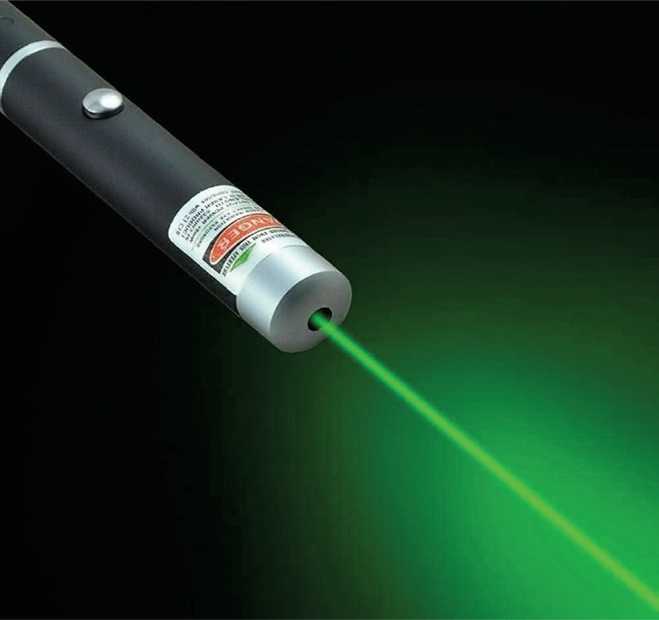
Pour répondre à cette question, analysons d’abord cette photo représentant le trajet des faisceaux de la lumière laser dans l’air.
L’enseignant.e peut expliquer davantage et répondre aux questions des élèves.
La lumière laser dans l’air.

Slide 29

Analysons aussi cette photo illustrant le trajet de la lumière du Soleil dans l’eau.
La lumière du Soleil dans l’eau.

Slide 30


En se basant sur ces observations, on peut dire:
L’enseignant.e peut expliquer davantage et répondre aux questions des élèves.
La lumière se déplace en ligne droite : chaque trait représente un rayon lumineux.

Slide 31
En se basant sur ces observations, on peut dire:
L’enseignant.e peut expliquer davantage et répondre aux questions des élèves.
La ligne droite représente un rayon lumineux modélisé par une droite fléchée.
Rayon lumineux

Slide 32
En déduit alors que : le principe rectiligne de la lumière .
L’enseignant.e peut expliquer davantage et répondre aux questions des élèves.
Dans un milieu transparent et homogène,
la lumière se propage en ligne droite.

Slide 33
On peut aussi dire:
L’enseignant.e peut expliquer davantage et répondre aux questions des élèves.
Soleil
>
>
>
>
>
>
>
La lumière part du Soleil et se propage en ligne droite dans toutes les directions pour éclairer les objets.

Slide 35

M
Tâche principale

Slide 36

Voici notre tâche principale. Je vais vous montrer comment identifier le cas permettant d’avoir une tache lumineuse sur l’écran en se basant sur l’alignement des trous.
M
L’enseignant.e lit la consigne en précisant les données. Il explique ce qui est demandé.
Tâche principale
L’expérience ci-dessous est réalisée dans deux cas:
Plaques
Ecran
Lampe
Cas 1 Cas 2
Identifier le cas permettant d’avoir une tache lumineuse sur l’écran.
On vous demande d’identifier le cas permettant d’avoir une tache lumineuse sur l’écran. On va appliquer le principe de propagation rectiligne de la lumière dans un milieu transparent.

Slide 37
Pour réaliser cette tâche je suis les étapes suivantes :
M
1
J'indique le sens de propagation de la lumière.
2
Je trace la continuité des rayons lumineux : je vérifie l’alignement du trajet dans le milieu transparent.
3
Je précise le cas permettant d’avoir une tache lumineuse sur l’écran.

Slide 38
Pour réaliser ma tâche je suis les étapes dont la première étape: j’observe le schéma. Je me demande d’indiquer le sens de propagation de la lumière dans la situation considérée ».
M
L’enseignant.e veille à ce que les élèves soient attentifs.
1. Indiquer le sens de propagation de la lumière.
la lampe
l’écran
La lumière se propage de................vers ..................
La lampe Source de la lumière
La lumière part de la source.
Plaques
Ecran
Lampe

Slide 39
Je trace la continuité des rayons lumineux alors le rayon lumineux dans le cas 1 s’arrête sur la plaque 2 .
M
L’enseignant.e lit la consigne . Il explique ce qui est demandé. Il doit faire le lien avec le principe de propagation rectiligne de la lumière.
2. Tracer la continuité des rayons lumineux.
la lampe
l’écran
La lumière se propage de...................vers ....................
Plaques
Ecran
Lampe
Cas 1 Cas 2
La lumière traverse le premier trou
La lumière ne traverse pas le deuxième trou
Ici je vois une tache sur la plaque 2 et pas sur l’écran.

Slide 40
Dans le deuxième cas, les rayons arrivent jusqu’à l’écran.
M
L’enseignant.e lit la consigne . Il explique ce qui est demandé. Attirer l’attention sur le milieu de propagation qui est l’air dans cette situation.
3. Préciser le cas permettant d’avoir une tache lumineuse sur l’écran.
2
alignés
Le cas ............ car les trous sont .........................
!
Attention!
L’expérience est réalisée dans un milieu transparent qui est l’air.
Cas 2
Une tache
lumineuse
Dans le cas 2 on peut voir une tache lumineuse sur l’écran.
La lumière suit son trajet jusqu’à à l’écran (sans obstacles opaques)

Slide 41
Pour récapituler, la vérification de l’alignement des objets, en se basant sur le principe de la propagation rectiligne de la lumière, se fait en suivant les étapes suivantes :
M
1
J’ai indiqué le sens de propagation de la lumière.
2
J’ai tracé la continuité des rayons lumineux : je vérifie l’alignement du trajet dans le milieu transparent.
3
J’ai précisé le cas permettant d’avoir une tache lumineuse sur l’écran.

Slide 43

Choisissez la bonne réponse.
L'enseignant.e choisit au hasard deux élèves pour répondre oralement .
La lumière se propage dans un milieu homogène et transparent en lignes droites s’appellent:
A
droites lumineuses.
B
rayons lumineux.
C
faisceaux lumineux.

Slide 44
Effectivement on les appelle rayons lumineux.
L'enseignant.e choisit au hasard deux élèves pour répondre oralement .
La lumière se propage dans un milieu homogène et transparent en lignes droites s’appellent:
A
droites lumineuses.
B
rayons lumineux.
C
faisceaux lumineux.

Slide 45
Choisissez la bonne réponse.
L'enseignant.e choisit au hasard deux élèves pour répondre oralement .
Quels segments correspondent aux rayons lumineux traversant les plaques?
A
1 et 2
B
2 et 3
1
2
3
C
1 seulement

Slide 46
Effectivement le rayon 1 car il passe par les deux trous.
L'enseignant.e choisit au hasard deux élèves pour répondre oralement .
Quels segments correspondent aux rayons lumineux traversant les plaques?
A
1 et 2
B
2 et 3
1
2
3
B
1 seulement

Slide 47

On va maintenant réaliser notre tâche dans une situation nouvelle en suivant les étapes prescrites. Pour vous aider, on doit présenter les étapes et les réponses possibles. On commence par la première étape. Choisissez la bonne réponse.
L'enseignant.e choisit au hasard deux élèves pour répondre oralement .
Tâche principale
L’expérience ci-dessous est réalisée dans deux cas:
Plaques
Ecran
Lampe
Cas 1 Cas 2
On veut appliquer le principe de propagation rectiligne de la lumière pour identifier le cas permettant d’avoir une tache lumineuse sur l’écran.
1. Indiquer le sens de propagation de la lumière.
A
De l’écran vers les plaques.
C
De la lampe vers l’écran.
B
Des plaques vers la lampe.

Slide 48
Très bien c’est C: la lampe constitue la source lumineuse. La lumière se propage toujours à partir de la source vers les objets éclairés.
L'enseignant.e choisit au hasard deux élèves pour répondre oralement .
Tâche principale
L’expérience ci-dessous est réalisée dans deux cas:
Plaques
Ecran
Lampe
Cas 1 Cas 2
On veut appliquer le principe de propagation rectiligne de la lumière pour identifier le cas permettant d’avoir une tache lumineuse sur l’écran.
1. Indiquer le sens de propagation de la lumière.
A
De l’écran vers les plaques.
C
De la lampe vers l’écran.
B
Des plaques vers la lampe.

Slide 49
De la même façon on aborde la deuxième étape. Choisissez la bonne réponse.
L'enseignant.e choisit au hasard deux élèves pour justifier oralement leur choix.
Tâche principale
2. Tracer la continuité des rayons lumineux.
Plaques
Ecran
Lampe
Cas 1 Cas 2
Avant d’arriver à l’écran:
A
les rayons rencontrent un milieu opaque dans le cas 1.
B
les rayons rencontrent un milieu opaque dans les cas 1 et 2.
C
les rayons rencontrent un milieu opaque dans le cas 2.

Slide 50
Très bien c’est A: dans le cas 1 la première plaque empêche les rayons de passer vers l’écran.
L'enseignant.e choisit au hasard deux élèves pour justifier oralement leur choix.
Tâche principale
2. Tracer la continuité des rayons lumineux.
Plaques
Ecran
Lampe
Cas 1 Cas 2
Avant d’arriver à l’écran:
Avant d’arriver à l’écran:
A
les rayons rencontrent un milieu opaque dans le cas 1.
B
les rayons rencontrent un milieu opaque dans les cas 1 et 2.
C
les rayons rencontrent un milieu opaque dans le cas 2.

Slide 51
On passe à la troisième étape. Choisissez la bonne réponse.
L'enseignant.e choisit au hasard deux élèves pour justifier oralement leur choix.
Tâche principale
3. Préciser le cas permettant d’avoir une tache lumineuse sur l’écran.
Plaques
Ecran
Lampe
Cas 1 Cas 2
A
Cas 1
B
Cas 2
C
Cas 1 et 2

Slide 52
C’est vrai, dans le cas 2 les rayons coïncident avec leur continuité jusqu’à l’écran.
L'enseignant.e choisit au hasard deux élèves pour justifier oralement leur choix.
Tâche principale
3. Préciser le cas permettant d’avoir une tache lumineuse sur l’écran.
Plaques
Ecran
Lampe
Cas 1 Cas 2
A
Cas 1
B
Cas 2
C
Cas 1 et 2

Slide 54
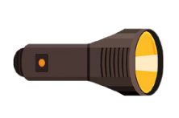

Maintenant, on va passer aux tâches à réaliser sur le livret. On commence par la tâche p.79 « Je m’entraine en binôme ». Travaillez individuellement, puis discutez de vos réponses en binômes.
L’enseignant·e accorde suffisamment de temps au travail individuel avant la discussion en binôme. Il circule pour contrôler et donner des indications en cas de blocage.
1
On place trois plaques percées entre la lampe torche et l’œil. L’œil peut être placé dans la position (a) ou la position (b).
(a)
Œil
Lampe
(b)
plaque 1 plaque 2
plaque 3
On veut appliquer le principe de propagation rectiligne de la lumière pour préciser la position de l’œil permettant de voir la lampe.
1. Indiquer le sens de propagation de la lumière.
2. Tracer la continuité des rayons lumineux dans les deux positions a et b de l’œil.
3. Préciser la position de l’œil permettant de voir la lampe.

Slide 55
On commence par la première question qui consiste à indiquer le sens de propagation de la lumière.
L’enseignant·e désigne des représentants de quelques binômes pour répondre et verbaliser le raisonnement avant d’afficher la réponse correcte.
1
On place trois plaques percées entre la lampe torche et l’œil. L’œil peut être placé dans la position (a) ou la position (b).
(a)
Œil
Lampe
(b)
plaque 1 plaque 2
plaque 3
On veut appliquer le principe de propagation rectiligne de la lumière pour préciser la position de l’œil permettant de voir la lampe.
1. Indiquer le sens de propagation de la lumière.
la lampe
l’oeil
La lumière se propage de................vers ..................

Slide 56
On procède à présent aux tracés des rayons lumineux traversant les deux premiers trous, en représentant également la prolongation de leur trajet.
L’enseignant·e désigne des représentants de quelques binômes pour répondre et verbaliser le raisonnement avant d’afficher la réponse correcte.
On place trois plaques percées entre la lampe torche et l’œil. L’œil peut être placé dans la position (a) ou la position (b).
(a)
Œil
Lampe
(b)
plaque 1 plaque 2
plaque 3
On veut appliquer le principe de propagation rectiligne de la lumière pour préciser la position de l’œil permettant de voir la lampe.
2. Tracer la continuité des rayons lumineux dans les deux positions a et b de l’œil.
un segment fléché
Le rayon lumineux est représenté par ........................................
un segment discontinu
La continuité du rayon lumineux est représentée par ..............................................

Slide 57
Maintenant on passe à déterminer la position de l’œil permettant de voir la lampe.
L’enseignant·e désigne des représentants de quelques binômes pour répondre et verbaliser le raisonnement avant d’afficher la réponse correcte.
On place trois plaques percées entre la lampe torche et l’œil. L’œil peut être placé dans la position (a) ou la position (b).
(a)
Œil
Lampe
(b)
plaque 1 plaque 2
plaque 3
On veut appliquer le principe de propagation rectiligne de la lumière pour préciser la position de l’œil permettant de voir la lampe.
3. Préciser la position de l’œil permettant de voir la lampe.
(a)
(a)
La position ................ car le rayon coïncide avec sa continuité jusqu’à la position ............

Slide 58
12 min

Slide 59


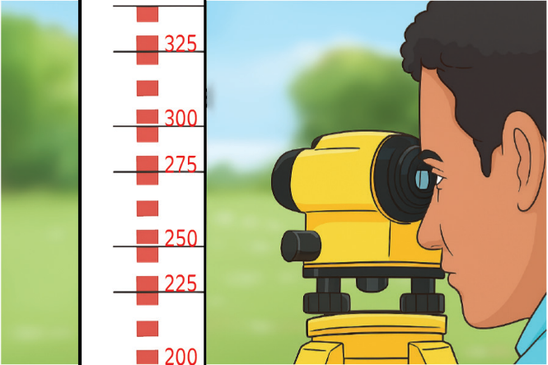
Maintenant c’est le moment de travailler tout seul. Prenez vos livrets page 79 et répondez individuellement aux questions de l’exercice 2.
L’enseignant·e circule dans la classe pour repérer les élèves en difficulté .
2
Cet image montre un technicien utilisant un appareil de visée pour lire la hauteur sur une mire, la cible (+) étant la graduation visée sur celle-ci, tenue par une autre personne.
On veut appliquer le principe de propagation rectiligne de la lumière pour préciser la position de l’œil permettant de voir la cible.
(+)
1. Indiquer le sens de propagation de la lumière.
La lumière se propage de ............................. vers .............................
2. Tracer la continuité des rayons lumineux dans les deux positions a et b de l’œil.
Le rayon lumineux est représenté par.......................................................
3. Préciser la position de l’œil permettant de voir la lampe.
La position .............................car les trous sont .............................

Slide 60

Le temps est terminé. Corrigeons ensemble l’exercice.
L’enseignant·e fait participer les élèves à la correction en leur demandant de présenter leurs réponses et de les justifier.
Temps Écoulé

Slide 61
A vous! Montrez-moi comment vous avez résolu cet exercice…
L’enseignant·e circule dans la classe pour repérer les élèves en difficulté .
2
Cet image montre un technicien utilisant un appareil de visée pour lire la hauteur sur une mire, la cible (+) étant la graduation visée sur celle-ci, tenue par une autre personne.
On veut appliquer le principe de propagation rectiligne de la lumière pour préciser la position de l’œil permettant de voir la cible.
(+)
1. Indiquer le sens de propagation de la lumière.
la mire
l’appareil de visée
La lumière se propage de ................. vers ........................................
2. Tracer la continuité des rayons lumineux dans les deux positions a et b de l’œil.
une droite fléchée
Le rayon lumineux est représenté par.................................... .
3. Préciser la position vue par l’oeil à travers la visée.
275
alignées
La position ................... car l’axe de la visée et cette graduation sont .......................

Slide 63

Qui peut me dire ce que nous avons appris aujourd’hui?

Slide 64
Effectivement, notre tâche est de vérifier l’alignement des objets en appliquant le principe de la propagation rectiligne de la lumière pour.
L’enseignant donne un rappel de la séance.
Appliquer le principe de la propagation rectiligne de la lumière pour vérifier l’alignement des objets.

Slide 65
Voilà ce qu’il faut bien retenir sur le principe de propagation rectiligne de la lumière et le modèle du rayon lumineux.
L’enseignant fait participer les élèves pour rappeler le modèle du rayon lumineux et le principe de propagation de la lumière.
La lumière se propage en ligne droite dans un milieu transparent et homogène.
La ligne droite représente un rayon lumineux modélisé par une droite fléchée.
!
Ce qu’on voit de la lumière est constitué toujours d’ensembles de rayons lumineux appelé faisceau lumineux.

Slide 66
Pour conclure, voici les étapes à suivre pour vérifier l’alignement des objets en appliquant le principe de la propagation rectiligne de la lumière .
L’enseignant fait participer les élèves pour rappeler les étapes de vérification l’alignement des objets.
Appliquer le principe de la propagation rectiligne de la lumière pour vérifier l’alignement des objets.
Étape 1
J’indique le sens de propagation de la lumière.
Étape 2
Je trace la continuité des rayons lumineux dans les deux cas.
Étape 3
Je précise le cas permettant d’avoir la source.
Source de la lumière
Plaques ou écran
Alignement?
Pas d’obstacle opaque?

Slide 67
On termine par la carte lexicale de la séance.
MA CARTE LEXICALE
Verbes de consigne
Termes thématiques
Se propager
Identifier
Représenter
Tracer
Préciser
Appliquer
Le principe
La lumière
La propagation rectiligne
Le rayon lumineux
L’alignement
Le sens
Ma tâche
Appliquer le principe de la propagation rectiligne de la lumière pour vérifier l’alignement des objets.
Structure pour répondre
La lumière se propage de............................vers ............................
Le rayon lumineux est représenté par..............................................

Slide 68
Bravo à tous ! Révisez dans le livret ce qu’on a vu aujourd'hui et faire l’exercice suivant:
L’enseignant incite les élèves à faire l’exercice à la maison et clore la séance.
Exercices 2 de la page 84

Slide 69

A la prochaine séance!

